Slide 1


7 вопросов о главном: в эпицентре образования
Направление практики : Специальный проект совместно с Отделением по Ивановской области ГУ Банка России по ЦФО
Наименование субъекта : Ивановская область
Автор практики: Начальник информационно-аналитического отдела
ГАУДПО ИО «Университет непрерывного образования и инноваций» Лихтарович Елена Владимировна,
Контактное лицо: Лавров С.Л., руководитель РЦФГ, тел. (4932) 52-89-31, e:mail fingramota37@ivreg.ru

Slide 2
Региональный открытый медиапроект
«7 вопросов о главном: в эпицентре образования»
Целевая аудитория :
взрослое население, пенсионеры и предпенсионеры
Охват аудитории :
от 5 000 чел./год и выше
Формат :
Серия видеоинтервью (видеобесед) с экспертами на темы финансовой грамотности
Участники проекта :
Сотрудники Университета непрерывного образования и инноваций и Отделения Банка России по Ивановской области

Slide 3

Региональный открытый медиапроект
«7 вопросов о главном: в эпицентре образования»

Slide 4
Региональный открытый медиапроект
«7 вопросов о главном: в эпицентре образования»
Рассматриваемые темы :
актуальные вопросы кредитования;
об инфляции;
использование банковских карт;
о цифровом рубле;
программа долгосрочных сбережений.

Slide 5
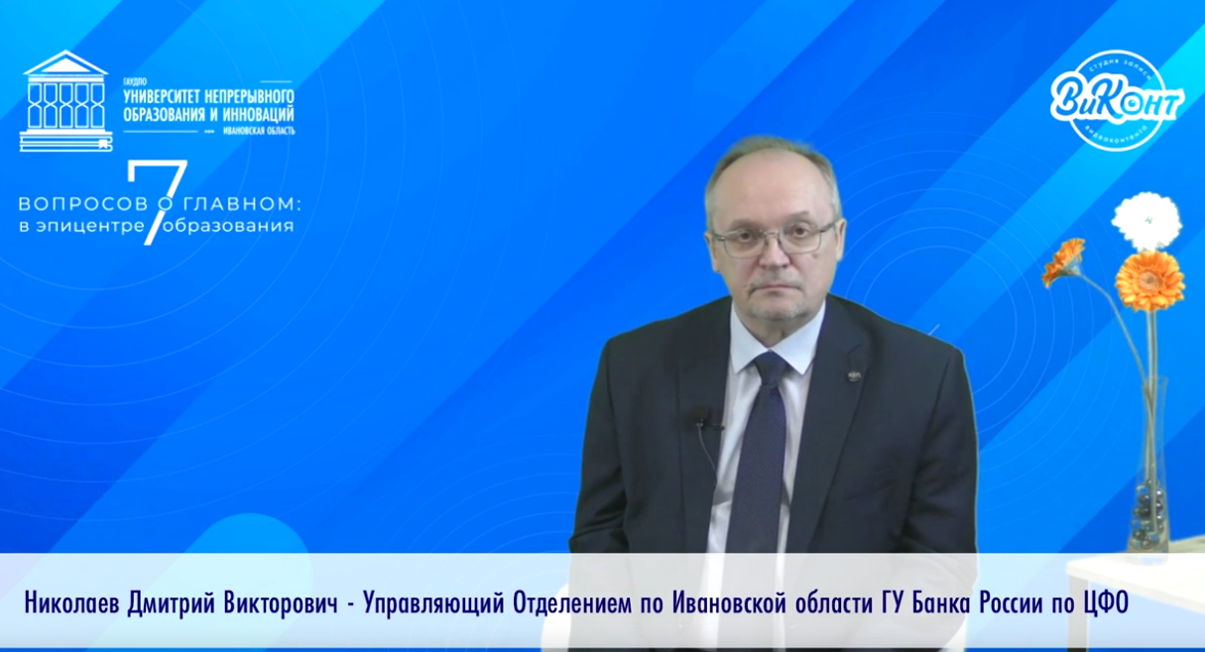
Региональный открытый медиапроект
«7 вопросов о главном: в эпицентре образования»
Достоинства проекта:
Актуальные темы подобраны сотрудниками Банка России на основании реальных обращений граждан;
Ответы на вопросы подготовлены экспертами Банка России на некоммерческой основе;
На вопросы коротко и ёмко, спокойно и обстоятельно отвечают ответственные сотрудники Банка России, имеющие значительный опыт работы в банковской и финансовой сферах;
Имеется возможность тиражирования проекта и продолжения его путем подбора для освещения новых тем финансовой грамотности и новых вопросов;
Добавление субтитров позволит расширить охват аудитории за счёт привлечения к просмотрам лиц, имеющих ограниченные возможности здоровья (глухих и слабослышащих)

Slide 6
Региональный открытый медиапроект
«7 вопросов о главном: в эпицентре образования»
Результаты проекта:
Выпущено 5 видеороликов средней продолжительностью около 16 минут;
Количество просмотров каждого видеоролика от 7,7 тыс. до 19,2 тыс.;
За время существования проекта 63,5 тыс. граждан, или более 7 % населения Ивановской области получили ответы на непростые вопросы в финансовой сфере.
Возможности и инструменты для тиражирования
Видеостудия
Видеоальбом выпусков:
https://vkvideo.ru/playlist/-143423022_1

Slide 7

Региональный открытый медиапроект
«7 вопросов о главном: в эпицентре образования»
Контакты:
Региональный центр финансовой грамотности
ГАУДПО ИО «Университет непрерывного образования и инноваций»
(4932) 52-89-31, fingramota37@ivreg.ru

